Slide 1
10월 1주차 보고
얼굴 탐색

Slide 2
진행 상황
측면 얼굴 인식
학습 튜토리얼과 다른 사람들의 설정 값을 따라서 해보았는데 성능이 잘 나오지 않았습니다.
(정면 얼굴을 학습시키는 설정 값)
측면은 공개된 설정 값이 없었습니다.
학습을 시켜도 성능이 잘 나오지 않아 여러 정보를 검색하였습니다.
거의 모든 경우의 수 설정 값을 적용해도 성능이 잘 나오지 않아서 Haar -> LBP cascade로 학습방식을 바꾸었습니다.
LBP로 학습을 한 뒤 성능이 어느 정도 나오게 되었습니다.

Slide 3
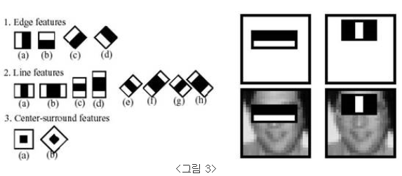
Haar 방식
Haar feature
기본적으로 영상에서의 영역과 영역의 밝기 차를 이용한 feature이다.
그림(1)의 왼쪽과 같이 다양한 형태의 elementary feature들이 존재한다.
elementary feature들을 수백, 수천 개 조합하여(다양한 위치와 크기로) 물체에 대한 특징을 추출하는 방법이다.
그림(1)

Slide 4
Haar 방식
주의사항
영역간의 밝기 차를 이용하기 때문에 검출하고자 하는 물체가 이러한 특성에 잘 부합되는지를 따져 보아야 한다.
얼굴은 눈썹, 눈동자, 입술, 머리카락 등이 특징적인 밝기 차를 가지기 때문에 Haar feature를 적용하기에 적합한 대상으로 볼 수 있다.
밝기 변화에 영향을 받으며 물체가 회전된 경우에는 검출이 힘들다.

Slide 5
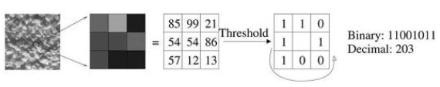
LBP 방식
LBP
Local Binary Pattern
영상의 texture(질감)를 분류하기 위한 용도로 개발된 feature이다.
얼굴인식과 같은 다른 영상인식 응용에도 활용되고 있다
각 픽셀들에 대해 계산된 인덱스 값에 대해 히스토그램을 구한 후 히스토그램을 해당 영상 영역에 대한 texture 모델로 활용하는 것이 원래의 LBP이다(잔디밭인지, 숲인지, 땅인지, 벽인지 등 분류하는 용도).
그림(2)

Slide 6
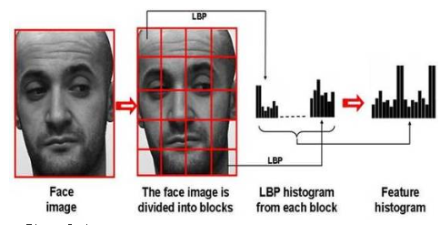
LBP 방식
얼굴인식
얼굴인식에 활용한 한 예를 보면 얼굴을 일정한 크기의 셀로 분할한 후 각 셀마다 해당 셀에 속하는 LBP 인덱스 값들에 대한 히스토그램을 구하고 이렇게 구한 히스토그램들을 일렬로 연결한 벡터를 최종 feature로 사용하는 방법 등이 있다.

Slide 7
LBP 방식
LBP 특징
기본적으로 circular texture 정보로서 영상의 밝기 변화에 무관한 영상 feature로 볼 수 있다.
대부분의 LBP 응용은 검출(detection)이 아닌 인식(recognition) 용이었지만 detection 관점에서 봤을 때 LBP의 활용을 생각해 보면 내부 패턴이 존재하는 물체를 검출하는데 적합하다. 기본적인 특성은 Haar feature와 큰 차이가 없으나 Haar보다는 좀더 복잡한(세밀한) 패턴 변화를 표현할 수 있다.

Slide 8
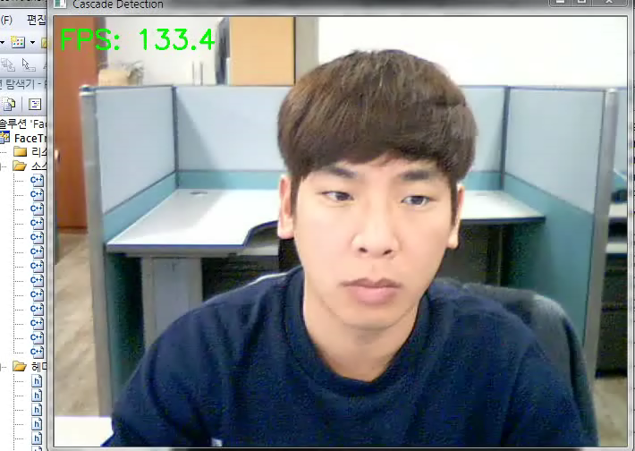
진행 상황
현재 상황
LBP를 이용하여 어느 정도 성능을 얻게 되었습니다.
오른쪽으로 45도 회전 시킨 얼굴만 학습시켜서, 오른쪽으로 45도 회전 시켰을 때에만 검출이 됩니다.
연구실의 다른 사람들의 얼굴과 룸메이트의 얼굴은 잘 검출을 하는데, 제 얼굴은 검출하지 못하여서 선운형이 테스트하신 동영상을 첨부하였습니다.
학습시킨 얼굴들의 특징과 저의 특징이 잘 맞지 않은 것이 이유 같습니다. (보통 사람보다 얼굴 폭이 좁고 긴 얼굴 형태)
테스트를 위하여 정밀한 학습이 아닌 간단한 학습을 시켜서 성능이 많이 좋지는 않습니다.
얼굴의 각도(위아래)에 따라 성능이 조금 다릅니다.
다음주 계획
다른 각도(비슷한 각도)의 이미지들도 학습시킬 때 포함하여 성능을 확인 할 예정입니다.
더 나은 성능을 위해 설정 값을 변화시키며 학습을 해보고 좋은 성능을 내는 검출기를 얻을 예정입니다.

